Slide 1
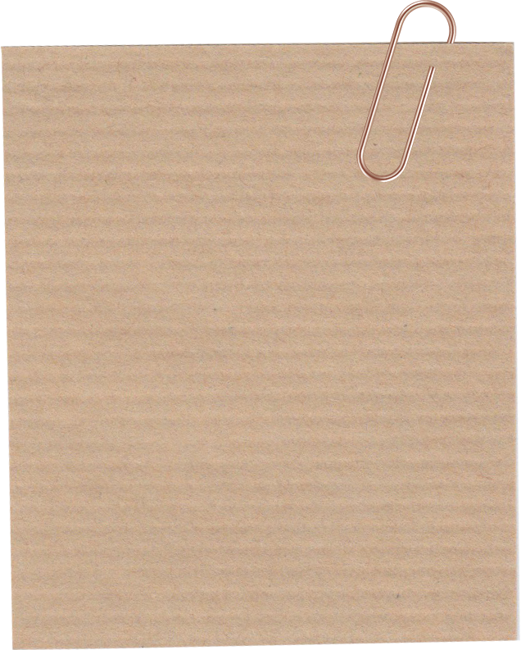
Chào mừng các em đến với tiết học hôm nay!

Slide 2
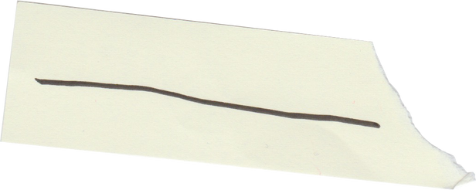
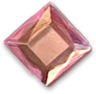
BÀI: HOẠT ĐỘNG THỰC HÀNH VÀ TRẢI NGHIỆM
1
Khám phá dụng cụ đo góc và thực hành đo góc trên mặt đất
2
Sử dụng phần mềm GeoGebra Classic 5 để vẽ hình học cơ bản

Slide 3
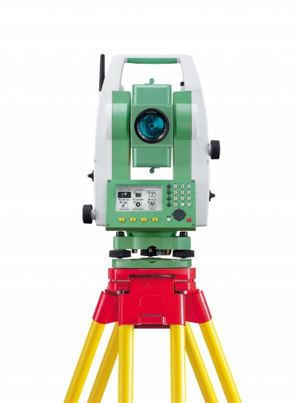
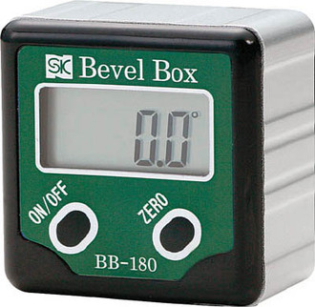
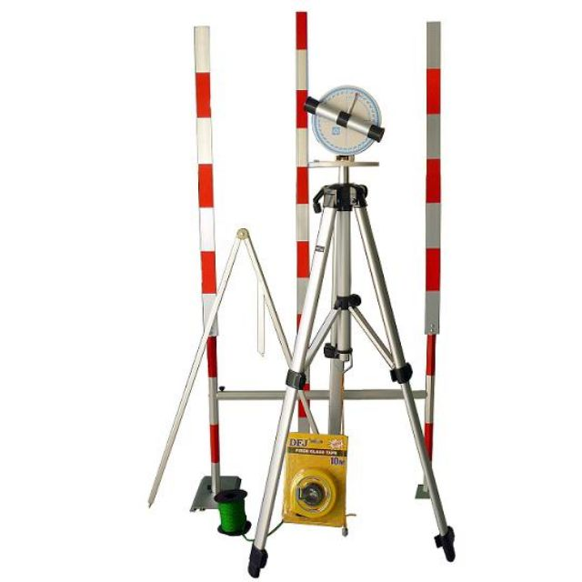
Hoạt động 1.
Khám phá dụng cụ đo góc và thực hành đo góc trên mặt đất
Một số dụng cụ đo góc thường gặp
Máy toàn đạc
Đồng hồ điện tử
đo góc nghiêng
Giác kế

Slide 4
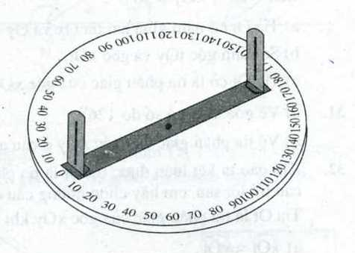
Hoạt động 1. Khám phá dụng cụ đo góc và thực hành
đo góc trên mặt đất
Cấu tạo của giác kế
Khe ngắm
Đĩa tròn chia độ
Thanh quay

Slide 5
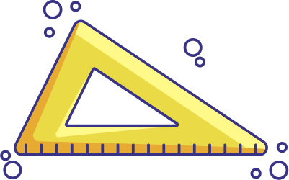
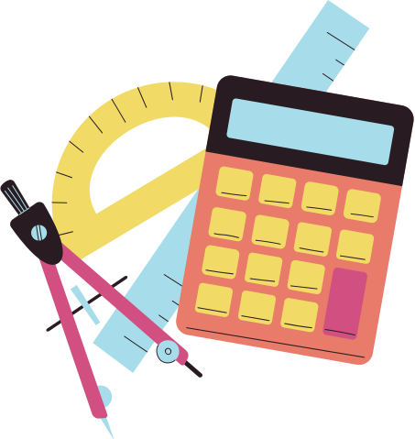
Các bước sử dụng giác kế:
Để đo góc ACB trên mặt đất ta làm như sau:
Bước 1. Đặt giác kế tại C sao cho mặt đĩa tròn nằm ngang và tâm của nó
nằm trên đường thẳng đứng đi qua đỉnh C của góc ABC.
Bước 2. Đưa thanh quay về vị trí O độ và quay mặt địa đến vị trí sao cho cọc
tiêu A và hai khe hở thẳng hàng.
Bước 3. Cố định mặt đĩa và đưa thanh quay đến vị trí sao cho cọc tiêu B và hai
khe hở thẳng hàng.
Bước 4. Đọc số đo của hóc ACB trên mặt đất.

Slide 6
Hoạt động 2. Sử dụng phần mềm GeoGebra Classic 5
để vẽ hình học cơ bản

Slide 7
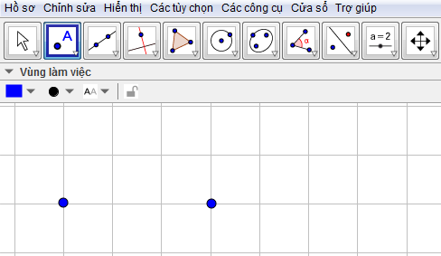
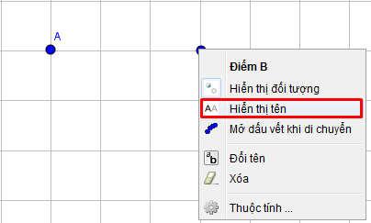
Hoạt động 2. Sử dụng phần mềm GeoGebra Classic 5
để vẽ hình học cơ bản
Thực hành 1. Vẽ điểm, đường thẳng, tia
1. Vẽ hai điểm A, B với công cụ Điểm mới
2
1
3
4

Slide 8
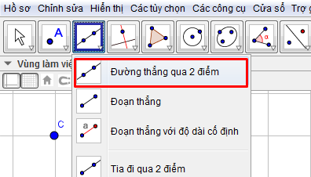
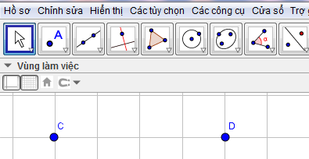
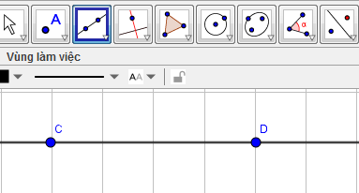
Hoạt động 2. Sử dụng phần mềm GeoGebra Classic 5
để vẽ hình học cơ bản
Thực hành 1. Vẽ điểm, đường thẳng, tia
2. Vẽ đường thẳng đi qua hai điểm C và D
2
1
3

Slide 9
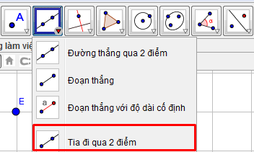
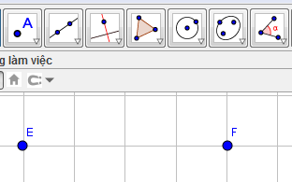
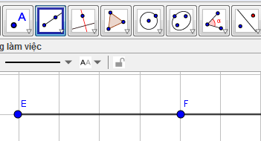
Hoạt động 2. Sử dụng phần mềm GeoGebra Classic 5
để vẽ hình học cơ bản
Thực hành 1. Vẽ điểm, đường thẳng, tia
3. Vẽ tia gốc là điểm E và đi qua điểm F
2
1
3

Slide 10
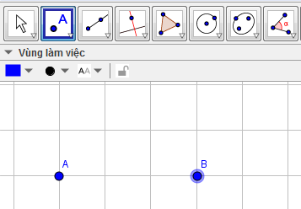
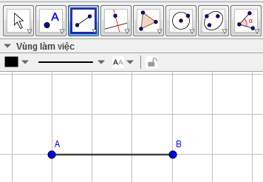
Hoạt động 2. Sử dụng phần mềm GeoGebra Classic 5
để vẽ hình học cơ bản
Thực hành 2. Vẽ và tính độ dài đoạn thẳng
1
Vẽ hai điểm A, B như ở thực hành 1
2
Vẽ đoạn thẳng AB

Slide 11
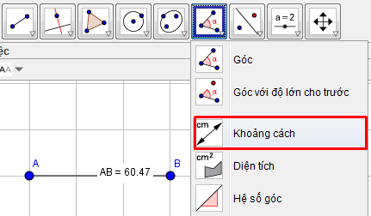
Hoạt động 2. Sử dụng phần mềm GeoGebra Classic 5
để vẽ hình học cơ bản
Thực hành 2. Vẽ và tính độ dài đoạn thẳng
3
Tính độ dài đoạn thẳng AB vừa vẽ
+ Chọn thẻ Khoảng cách trong hộp công cụ
+ Nháy chuột vào vị trí đoạn thẳng AB vừa vẽ
ta có được kết quả độ dài đoạn thẳng AB

Slide 12
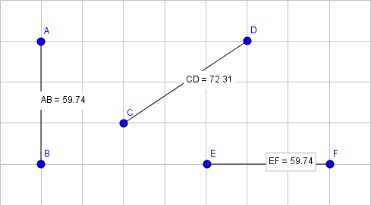
Hoạt động 2. Sử dụng phần mềm GeoGebra Classic 5
để vẽ hình học cơ bản
Thực hành 3. Vẽ các đoạn thẳng ở các vị trí khác nhau trên màn hình và tính độ dài của chúng

Slide 13
Học cách sử dụng và thao tác thành tạo với phần mềm GeoGebra Classic 5
HƯỚNG DẪN VỀ NHÀ
Xem lại kiến thức chương 8, chuẩn bị cho bài Ôn tập chương

Slide 14
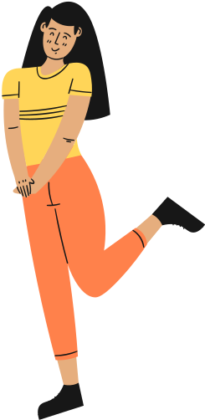
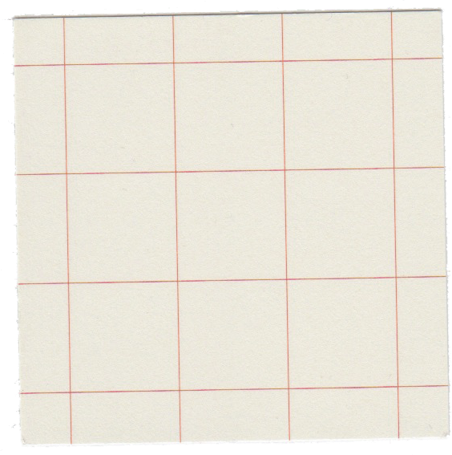
CẢM ƠN CÁC EM
ĐÃ CHÚ Ý LẮNG NGHE!

